Slide 1

RIESGO DE TRASHUMANCIA ELECTORAL
Elecciones regionales de octubre de 2019
PROCURADURÍA
GENERAL DE LA NACIÓN

Slide 2
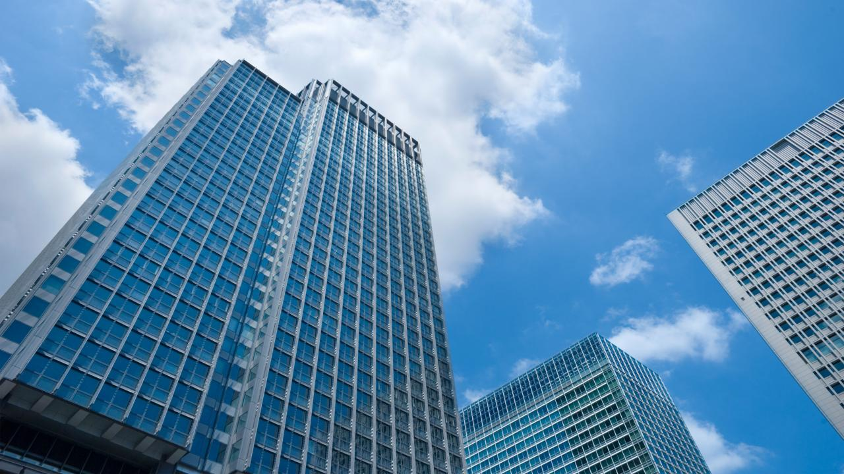

1
Metodología
2
Resultados Generales
3
Mapa
Agenda

Slide 3
1
Metodología
31,7%
Cédulas Registradas
Vs Bases del
SISBEN
BDUA
ANSPE
Censo Electoral vs. Proyección Poblacional
Censo Electoral vs. Poblacional mayor de edad
1. Cédulas Registradas Vs. SISBEN, BDUA y ANSPE: Se buscó determinar el lugar de residencia, cruzándola en tres bases de datos diferentes.
2. Censo Electoral Vs. Proyección Poblacional: Se buscó comparar el censo electoral por entidad territorial contra la población total proyectada a 2018 por el DANE.
34,1%
34,1%
3. Censo Electoral Vs. Proyección Poblacional: Se buscó comparar el censo electoral por entidad territorial contra la población mayor de 18 años proyectada por el DANE.

Slide 4
2
Resultados Generales (1 de 5)
En 262 municipios se evidencia un alto riesgo de trashumancia electoral, cerca del 24% de los municipios del país.

Slide 5
2
Resultados Generales (1 de 5)
Departamento | Municipio | Total Cédulas Inscritas | Potenciales trashumantes | Porcentaje
ATLANTICO | BARRANQUILLA | 118.164 | 16.714 | 14,1%
ATLANTICO | SOLEDAD | 47.896 | 12.606 | 26,3%
CUNDINAMARCA | SOACHA | 30.801 | 10.912 | 35,4%
N. SANTANDER | CUCUTA | 146.145 | 9.306 | 6,4%
SANTANDER | FLORIDABLANCA | 25.065 | 7.519 | 30,0%
VALLE DEL CAUCA | PALMIRA | 50.716 | 6.510 | 12,8%
BOLIVAR | CARTAGENA | 108.648 | 6.309 | 5,8%
SANTANDER | BUCARAMANGA | 35.504 | 5.716 | 16,1%
ANTIOQUIA | ITAGUI | 15.451 | 5.280 | 34,2%
RISARALDA | PEREIRA | 28.712 | 5.178 | 18,0%
ANTIOQUIA | BELLO | 17.376 | 5.071 | 29,2%
SANTANDER | GIRON | 16.106 | 4.869 | 30,2%
META | VILLAVICENCIO | 30.124 | 3.275 | 10,9%
CORDOBA | MONTERIA | 40.319 | 2.724 | 6,8%
MAGDALENA | SANTA MARTA(MAG) | 35.312 | 2.588 | 7,3%
En 15 municipios se han inscrito cerca de 750 mil cédulas de las cuales el 14%, poco menos de 105 mil cédulas, son potenciales trashumantes.
Encabezan la lista las ciudades de Barranquilla, Soledad, Soacha y Cúcuta.

Slide 6
2
Resultados Generales (1 de 5)
MUNICIPIOS CON INSCRIPCIONES ATÍPICAS 2019 Vs 2015
Departamento | Municipio | % Cédulas Inscritas 2019/2015
ANTIOQUIA | URRAO | 122,98
ATLANTICO | PALMAR DE VARELA | 153,62
BOLIVAR | SOPLAVIENTO | 119,67
BOYACA | BRICEÑO | 130,08
 | CHIVATA | 117,1
 | LABRANZAGRANDE | 147,11
 | MONGUA | 133,92
 | TURMEQUE | 132,02
CASANARE | LA SALINA | 325,64
CESAR | EL COPEY | 154,29
CHOCO | NUQUI | 126,71
CUNDINAMARCA | GUATAQUI | 113,52
 | LA CALERA | 186
 | PACHO | 187,89
 | SUSA | 177,17
GUAINIA | INIRIDA | 202
META | PUERTO GAITAN | 115,22
NORTE DE SANTANDER | CUCUTA | 115,64
 | RAGONVALIA | 158,72
SANTANDER | CERRITO | 129,51

Slide 7
2
Resultados Generales (2 de 5)
Departamento | No. Municipios en riesgo Alto | % Municipios en Riesgo Ato
BOYACA | 56 | 45,5%
ATLANTICO | 10 | 43,5%
CUNDINAMARCA | 40 | 34,5%
VAUPES | 1 | 33,3%
NORTE DE SANTANDER | 13 | 32,5%
CALDAS | 8 | 29,6%
ARAUCA | 2 | 28,6%
ANTIOQUIA | 35 | 28,0%
CESAR | 7 | 28,0%
SUCRE | 7 | 26,9%
MAGDALENA | 8 | 26,7%
QUINDIO | 3 | 25,0%
VICHADA | 1 | 25,0%
META | 7 | 24,1%
SANTANDER | 21 | 24,1%
CHOCO | 6 | 20,0%
VALLE DEL CAUCA | 8 | 19,0%
LA GUAJIRA | 2 | 13,3%
TOLIMA | 6 | 12,8%
GUAINIA | 1 | 12,5%
NARIÑO | 8 | 12,5%
BOLIVAR | 5 | 10,9%
CASANARE | 2 | 10,5%
CAQUETA | 1 | 6,3%
CAUCA | 2 | 4,8%
CORDOBA | 1 | 3,3%
HUILA | 1 | 2,7%
TOTAL | 262 | 23,8%
!
Boyacá, Atlántico, Cundinamarca, Antioquia y Santander son los departamentos con mayor número de municipios en riesgo de trashumancia electoral.

Slide 8
2
Resultados Generales (3 de 5)
Departamento | Municipio | IRT
VAUPES | TARAIRA | 0,85
NORTE DE SANTANDER | SAN CAYETANO | 0,73
META | RESTREPO | 0,69
ATLANTICO | PUERTO COLOMBIA | 0,67
META | PUERTO GAITAN | 0,67
BOYACA | ALMEIDA | 0,66
SANTANDER | GUAVATA | 0,66
ANTIOQUIA | GUATAPE | 0,66
CHOCO | CARMEN DEL DARIEN | 0,65
LA GUAJIRA | LA JAGUA DEL PILAR | 0,65
ANTIOQUIA | CONCEPCION | 0,65
ANTIOQUIA | ALEJANDRIA | 0,64
SUCRE | COLOSO (RICAURTE) | 0,63
MAGDALENA | PEDRAZA | 0,63
BOYACA | SATIVASUR | 0,63
BOYACA | SANTA SOFIA | 0,63
BOYACA | GACHANTIVA | 0,62
CUNDINAMARCA | BITUIMA | 0,62
ATLANTICO | CAMPO DE LA CRUZ | 0,62
CESAR | BECERRIL | 0,61
ANTIOQUIA | SAN FRANCISCO | 0,60
CUNDINAMARCA | PAIME | 0,60
SANTANDER | JESUS MARIA | 0,59
ANTIOQUIA | ARMENIA | 0,59
CUNDINAMARCA | NARIÑO(CUND) | 0,59
SANTANDER | CHARTA | 0,58
CUNDINAMARCA | GUAYABAL DE SIQUIMA | 0,58
SANTANDER | JORDAN | 0,58
ARAUCA | CRAVO NORTE | 0,58
NORTE DE SANTANDER | PUERTO SANTANDER | 0,58
Taraira (Vaupés), San Cayetano (N. Santander) , Restrepo (Meta), Puerto Colombia (Atlántico) y Puerto Gaitán (Meta) son los municipios con mayor riesgo de trashumancia electoral.

Slide 9
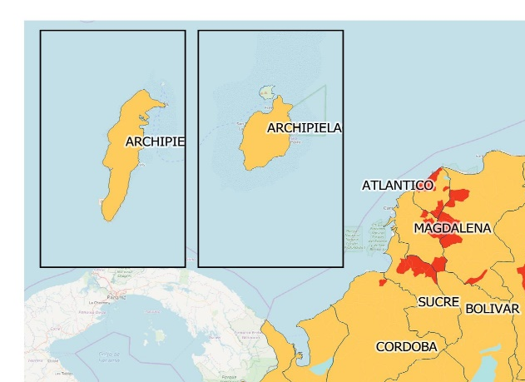
2
Resultados Generales (4 de 5)
Departamento | Municipio | Total Cédulas Inscritas | Potenciales trashumantes | Porcentaje
SAN ANDRÉS Y PROVIDENCIA | PROVIDENCIA | 295 | 141 | 48%
SAN ANDRÉS Y PROVIDENCIA | SAN ANDRÉS | 1006 | 135 | 13%
Providencia se encuentra en un riesgo medio de trashumancia electoral, sin embargo, llama la atención que 141 cédulas (48%) son potenciales trashumantes.

Slide 10
2
Resultados Generales (5 de 5)
Municipios de más alto riesgo de trashumancia electoral por departamento
Departamento | Municipio | IRT | Nivel Riesgo
ANTIOQUIA | GUATAPE | 0,66 | Alto
ARAUCA | CRAVO NORTE | 0,58 | Alto
ATLANTICO | PUERTO COLOMBIA | 0,67 | Alto
BOLIVAR | EL GUAMO | 0,56 | Alto
BOYACA | ALMEIDA | 0,66 | Alto
CALDAS | RISARALDA | 0,53 | Alto
CAQUETA | MORELIA | 0,49 | Alto
CASANARE | SABANALARGA | 0,47 | Alto
CAUCA | CALOTO | 0,46 | Alto
CESAR | BECERRIL | 0,61 | Alto
CHOCO | CARMEN DEL DARIEN | 0,65 | Alto
CORDOBA | PURISIMA | 0,46 | Alto
CUNDINAMARCA | BITUIMA | 0,62 | Alto
GUAINIA | LA GUADALUPE | 0,46 | Alto
HUILA | VILLAVIEJA | 0,47 | Alto
LA GUAJIRA | LA JAGUA DEL PILAR | 0,65 | Alto
MAGDALENA | PEDRAZA | 0,63 | Alto
META | RESTREPO | 0,69 | Alto
NARIÑO | NARIÑO | 0,54 | Alto
NORTE DE SANTANDER | SAN CAYETANO | 0,73 | Alto
QUINDIO | BUENAVISTA | 0,50 | Alto
SANTANDER | GUAVATA | 0,66 | Alto
SUCRE | COLOSO (RICAURTE) | 0,63 | Alto
TOLIMA | PIEDRAS | 0,52 | Alto
VALLE DEL CAUCA | LA CUMBRE | 0,55 | Alto
VAUPES | TARAIRA | 0,85 | Alto
VICHADA | PUERTO CARREÑO | 0,49 | Alto
27 de los 32 departamentos tienen municipios en alto riesgo de trashumancia electoral.

Slide 11
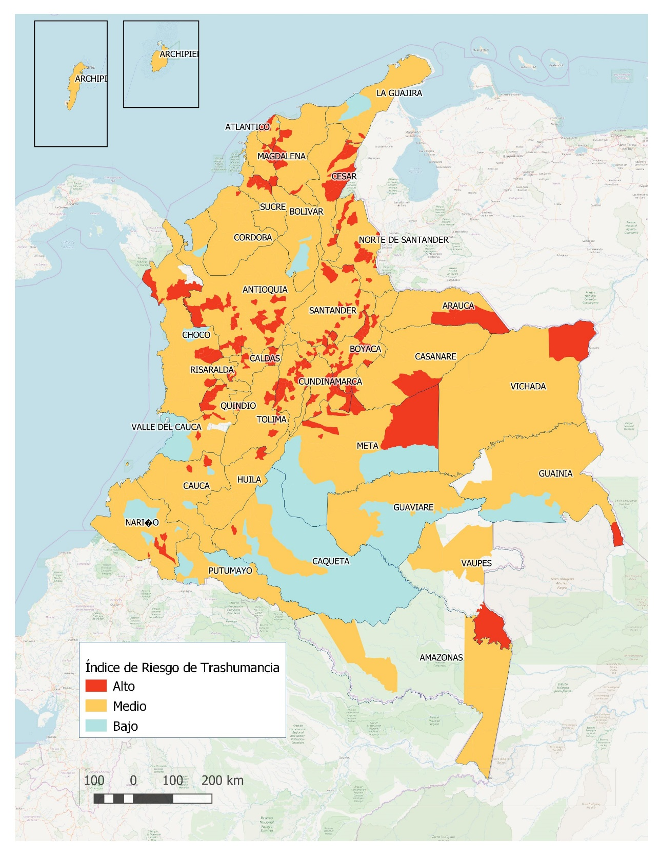
3
Mapa Índice de Riesgo de Trashumancia

Slide 12
Anexo – Detalle Municipios en Riesgo Alto de Trashumancia Electoral (1 de 7)
Departamento | Municipio | IRT | Nivel Riesgo
ANTIOQUIA | ABRIAQUI | 48,2% | Alto
ANTIOQUIA | ALEJANDRIA | 64,1% | Alto
ANTIOQUIA | ARMENIA | 58,7% | Alto
ANTIOQUIA | BETANIA | 49,9% | Alto
ANTIOQUIA | BURITICA | 54,1% | Alto
ANTIOQUIA | CARACOLI | 52,8% | Alto
ANTIOQUIA | CAROLINA | 56,1% | Alto
ANTIOQUIA | CISNEROS | 57,7% | Alto
ANTIOQUIA | CONCEPCION | 64,5% | Alto
ANTIOQUIA | EBEJICO | 48,5% | Alto
ANTIOQUIA | FREDONIA | 45,0% | Alto
ANTIOQUIA | FRONTINO | 48,2% | Alto
ANTIOQUIA | GIRALDO | 53,6% | Alto
ANTIOQUIA | GRANADA | 47,5% | Alto
ANTIOQUIA | GUATAPE | 65,7% | Alto
ANTIOQUIA | HELICONIA | 56,5% | Alto
ANTIOQUIA | HISPANIA | 55,3% | Alto
ANTIOQUIA | JERICO | 45,4% | Alto
ANTIOQUIA | LA PINTADA | 51,6% | Alto
ANTIOQUIA | MACEO | 53,9% | Alto
ANTIOQUIA | MONTEBELLO | 54,8% | Alto
ANTIOQUIA | OLAYA | 50,5% | Alto
ANTIOQUIA | PEÐOL | 49,9% | Alto
ANTIOQUIA | PUEBLORRICO | 55,7% | Alto
ANTIOQUIA | SABANETA | 56,6% | Alto
ANTIOQUIA | SAN CARLOS | 45,1% | Alto
ANTIOQUIA | SAN FRANCISCO | 59,7% | Alto
ANTIOQUIA | SAN JERONIMO | 50,3% | Alto
ANTIOQUIA | SAN VICENTE | 45,9% | Alto
ANTIOQUIA | SANTA BARBARA | 47,4% | Alto
ANTIOQUIA | SANTO DOMINGO | 48,9% | Alto
ANTIOQUIA | TAMESIS | 45,8% | Alto
ANTIOQUIA | VALPARAISO | 48,0% | Alto
ANTIOQUIA | VEGACHI | 51,5% | Alto
ANTIOQUIA | VIGIA DEL FUERTE | 47,3% | Alto
ARAUCA | CRAVO NORTE | 57,9% | Alto
ARAUCA | PUERTO RONDON | 52,5% | Alto
ATLANTICO | CAMPO DE LA CRUZ | 61,8% | Alto
ATLANTICO | CANDELARIA | 49,9% | Alto
ATLANTICO | JUAN DE ACOSTA | 54,7% | Alto

Slide 13
Anexo – Detalle Municipios en Riesgo Alto de Trashumancia Electoral (2 de 7)
Departamento | Municipio | IRT | Nivel Riesgo
ATLANTICO | PIOJO | 55,9% | Alto
ATLANTICO | PUERTO COLOMBIA | 67,1% | Alto
ATLANTICO | SANTA LUCIA | 48,0% | Alto
ATLANTICO | SANTO TOMAS | 46,7% | Alto
ATLANTICO | SUAN | 56,8% | Alto
ATLANTICO | TUBARA | 46,8% | Alto
ATLANTICO | USIACURI | 48,7% | Alto
BOLIVAR | ARROYOHONDO | 45,2% | Alto
BOLIVAR | CORDOBA | 55,4% | Alto
BOLIVAR | EL GUAMO | 55,9% | Alto
BOLIVAR | SAN CRISTOBAL | 45,8% | Alto
BOLIVAR | SOPLAVIENTO | 46,6% | Alto
BOYACA | ALMEIDA | 66,4% | Alto
BOYACA | ARCABUCO | 46,7% | Alto
BOYACA | BELEN | 46,2% | Alto
BOYACA | BETEITIVA | 53,9% | Alto
BOYACA | BRICEÑO(BOY) | 49,8% | Alto
BOYACA | CALDAS(BOY) | 54,5% | Alto
BOYACA | CERINZA | 51,5% | Alto
BOYACA | CHINAVITA | 49,4% | Alto
BOYACA | CHIQUIZA | 45,7% | Alto
BOYACA | CHITARAQUE | 52,7% | Alto
BOYACA | CHIVOR | 55,9% | Alto
BOYACA | CIENEGA | 45,6% | Alto
BOYACA | CORRALES | 47,1% | Alto
BOYACA | COVARACHIA | 54,4% | Alto
BOYACA | CUITIVA | 47,7% | Alto
BOYACA | FIRAVITOBA | 49,7% | Alto
BOYACA | GACHANTIVA | 62,1% | Alto
BOYACA | GAMEZA | 45,8% | Alto
BOYACA | GUACAMAYAS | 52,2% | Alto
BOYACA | GUATEQUE | 47,0% | Alto
BOYACA | GUAYATA | 49,1% | Alto
BOYACA | IZA | 48,1% | Alto
BOYACA | LA CAPILLA | 52,5% | Alto
BOYACA | LA UVITA | 54,1% | Alto
BOYACA | LA VICTORIA | 52,9% | Alto
BOYACA | MARIPI | 47,8% | Alto
BOYACA | MONGUA | 49,0% | Alto
BOYACA | OICATA | 50,0% | Alto

Slide 14
Anexo – Detalle Municipios en Riesgo Alto de Trashumancia Electoral (3 de 7)
Departamento | Municipio | IRT | Nivel Riesgo
BOYACA | PACHAVITA | 46,5% | Alto
BOYACA | PAJARITO | 50,3% | Alto
BOYACA | PANQUEBA | 57,0% | Alto
BOYACA | PAZ DE RIO | 50,0% | Alto
BOYACA | PESCA | 47,5% | Alto
BOYACA | RAMIRIQUI | 48,2% | Alto
BOYACA | SACHICA | 49,2% | Alto
BOYACA | SAN JOSE DE PARE | 53,4% | Alto
BOYACA | SAN LUIS DE GACENO | 45,1% | Alto
BOYACA | SAN MATEO | 50,0% | Alto
BOYACA | SANTA SOFIA | 62,8% | Alto
BOYACA | SANTANA | 45,6% | Alto
BOYACA | SATIVANORTE | 53,9% | Alto
BOYACA | SATIVASUR | 62,9% | Alto
BOYACA | SOATA | 48,4% | Alto
BOYACA | SOMONDOCO | 46,2% | Alto
BOYACA | SORA | 48,7% | Alto
BOYACA | SORACA | 55,2% | Alto
BOYACA | SUSACON | 50,9% | Alto
BOYACA | SUTAMARCHAN | 52,5% | Alto
BOYACA | TENZA | 47,9% | Alto
BOYACA | TIBANA | 45,1% | Alto
BOYACA | TINJACA | 50,2% | Alto
BOYACA | TIPACOQUE | 50,6% | Alto
BOYACA | TOGUI | 46,7% | Alto
BOYACA | TURMEQUE | 48,2% | Alto
BOYACA | TUTAZA | 49,6% | Alto
BOYACA | ZETAQUIRA | 49,7% | Alto
CALDAS | ARANZAZU | 45,7% | Alto
CALDAS | BELALCAZAR | 46,6% | Alto
CALDAS | LA MERCED | 51,8% | Alto
CALDAS | NORCASIA | 46,3% | Alto
CALDAS | PACORA | 48,4% | Alto
CALDAS | RISARALDA | 53,0% | Alto
CALDAS | VICTORIA | 50,4% | Alto
CALDAS | VITERBO | 50,5% | Alto
CAQUETA | MORELIA | 48,9% | Alto
CASANARE | OROCUE | 45,2% | Alto
CASANARE | SABANALARGA(CAS) | 47,3% | Alto
CAUCA | CALOTO | 46,2% | Alto

Slide 15
Anexo – Detalle Municipios en Riesgo Alto de Trashumancia Electoral (4 de 7)
Departamento | Municipio | IRT | Nivel Riesgo
CAUCA | SUAREZ | 45,1% | Alto
CESAR | BECERRIL | 60,9% | Alto
CESAR | CHIRIGUANA | 53,5% | Alto
CESAR | CURUMANI | 48,7% | Alto
CESAR | LA JAGUA DE IBIRICO | 57,8% | Alto
CESAR | LA PAZ | 45,6% | Alto
CESAR | RIO DE ORO | 56,3% | Alto
CESAR | SAN DIEGO | 53,0% | Alto
CHOCO | ATRATO (YUTO) | 51,8% | Alto
CHOCO | BAGADO | 50,6% | Alto
CHOCO | CARMEN DEL DARIEN | 65,2% | Alto
CHOCO | JURADO | 47,0% | Alto
CHOCO | LLORO | 45,4% | Alto
CHOCO | SAN JOSE DEL PALMAR | 45,5% | Alto
CORDOBA | PURISIMA | 45,9% | Alto
CUNDINAMARCA | ALBAN | 46,7% | Alto
CUNDINAMARCA | ANOLAIMA | 46,2% | Alto
CUNDINAMARCA | APULO | 49,8% | Alto
CUNDINAMARCA | BELTRAN | 49,5% | Alto
CUNDINAMARCA | BITUIMA | 62,1% | Alto
CUNDINAMARCA | CACHIPAY | 52,3% | Alto
CUNDINAMARCA | CHAGUANI | 51,4% | Alto
CUNDINAMARCA | CHIPAQUE | 48,3% | Alto
CUNDINAMARCA | CHOACHI | 57,7% | Alto
CUNDINAMARCA | COTA | 49,3% | Alto
CUNDINAMARCA | EL COLEGIO | 50,1% | Alto
CUNDINAMARCA | EL PEÑON(CUN) | 46,8% | Alto
CUNDINAMARCA | GACHALA | 49,9% | Alto
CUNDINAMARCA | GUATAQUI | 50,8% | Alto
CUNDINAMARCA | GUAYABAL DE SIQUIMA | 58,3% | Alto
CUNDINAMARCA | GUAYABETAL | 45,7% | Alto
CUNDINAMARCA | JERUSALEN | 54,8% | Alto
CUNDINAMARCA | LA PEÑA | 46,8% | Alto
CUNDINAMARCA | LA VEGA(CUN) | 45,1% | Alto
CUNDINAMARCA | MACHETA | 51,5% | Alto
CUNDINAMARCA | MANTA | 49,6% | Alto
CUNDINAMARCA | NARIÑO(CUND) | 58,7% | Alto
CUNDINAMARCA | PAIME | 59,6% | Alto
CUNDINAMARCA | PARATEBUENO (LA NAGUAYA) | 45,7% | Alto
CUNDINAMARCA | PULI | 51,8% | Alto

Slide 16
Anexo – Detalle Municipios en Riesgo Alto de Trashumancia Electoral (5 de 7)
Departamento | Municipio | IRT | Nivel Riesgo
CUNDINAMARCA | QUEBRADANEGRA | 47,5% | Alto
CUNDINAMARCA | RICAURTE | 53,9% | Alto
CUNDINAMARCA | SAN CAYETANO | 48,1% | Alto
CUNDINAMARCA | SAN FRANCISCO(CUN) | 49,0% | Alto
CUNDINAMARCA | SAN JUAN DE RIOSECO | 49,7% | Alto
CUNDINAMARCA | SUPATA | 49,1% | Alto
CUNDINAMARCA | TIBIRITA | 53,0% | Alto
CUNDINAMARCA | TOPAIPI | 53,2% | Alto
CUNDINAMARCA | UBALA | 48,9% | Alto
CUNDINAMARCA | UBAQUE | 51,1% | Alto
CUNDINAMARCA | UTICA | 51,3% | Alto
CUNDINAMARCA | VERGARA | 49,4% | Alto
CUNDINAMARCA | VIANI | 48,9% | Alto
CUNDINAMARCA | VILLAGOMEZ | 52,0% | Alto
CUNDINAMARCA | ZIPACON | 45,2% | Alto
GUAINIA | LA GUADALUPE | 45,5% | Alto
HUILA | VILLAVIEJA | 46,6% | Alto
LA GUAJIRA | EL MOLINO | 45,3% | Alto
LA GUAJIRA | LA JAGUA DEL PILAR | 64,9% | Alto
MAGDALENA | CERRO DE SAN ANTONIO | 55,6% | Alto
MAGDALENA | CONCORDIA(MAG) | 57,9% | Alto
MAGDALENA | PEDRAZA | 63,0% | Alto
MAGDALENA | REMOLINO | 46,4% | Alto
MAGDALENA | SALAMINA(MAG) | 54,3% | Alto
MAGDALENA | SAN ZENON | 46,0% | Alto
MAGDALENA | TENERIFE | 48,3% | Alto
MAGDALENA | ZAPAYAN | 48,7% | Alto
META | BARRANCA DE UPIA | 57,7% | Alto
META | CABUYARO | 56,9% | Alto
META | CASTILLA LA NUEVA | 47,6% | Alto
META | EL DORADO | 45,7% | Alto
META | GUAMAL(MET) | 53,0% | Alto
META | PUERTO GAITAN | 66,9% | Alto
META | RESTREPO | 69,1% | Alto
NARIÑO | ALDANA | 45,3% | Alto
NARIÑO | ANCUYA | 50,9% | Alto
NARIÑO | FUNES | 45,9% | Alto
NARIÑO | GUAITARILLA | 46,5% | Alto
NARIÑO | IMUES | 50,0% | Alto
NARIÑO | LA FLORIDA | 48,3% | Alto

Slide 17
Anexo – Detalle Municipios en Riesgo Alto de Trashumancia Electoral (6 de 7)
Departamento | Municipio | IRT | Nivel Riesgo
NARIÑO | NARIÑO (NARIÑO) | 53,8% | Alto
NARIÑO | TANGUA | 53,4% | Alto
NORTE DE SANTANDER | BUCARASICA | 47,7% | Alto
NORTE DE SANTANDER | CACOTA | 57,3% | Alto
NORTE DE SANTANDER | CONVENCION | 50,2% | Alto
NORTE DE SANTANDER | DURANIA | 55,4% | Alto
NORTE DE SANTANDER | EL TARRA | 46,4% | Alto
NORTE DE SANTANDER | GRAMALOTE | 45,4% | Alto
NORTE DE SANTANDER | LOS PATIOS | 45,3% | Alto
NORTE DE SANTANDER | LOURDES | 49,0% | Alto
NORTE DE SANTANDER | PUERTO SANTANDER | 57,9% | Alto
NORTE DE SANTANDER | RAGONVALIA | 46,3% | Alto
NORTE DE SANTANDER | SALAZAR | 45,7% | Alto
NORTE DE SANTANDER | SAN CAYETANO(NOR) | 72,8% | Alto
NORTE DE SANTANDER | SANTIAGO | 54,2% | Alto
QUINDIO | BUENAVISTA(QUI) | 49,9% | Alto
QUINDIO | CORDOBA(QUI) | 46,6% | Alto
QUINDIO | PIJAO | 49,5% | Alto
SANTANDER | CEPITA | 49,7% | Alto
SANTANDER | CHARTA | 58,5% | Alto
SANTANDER | CHIPATA | 50,3% | Alto
SANTANDER | EL PLAYON | 48,2% | Alto
SANTANDER | ENCISO | 47,7% | Alto
SANTANDER | FLORIAN | 47,6% | Alto
SANTANDER | GALAN | 51,9% | Alto
SANTANDER | GUADALUPE(SAN) | 48,1% | Alto
SANTANDER | GUAVATA | 65,8% | Alto
SANTANDER | GUEPSA | 52,1% | Alto
SANTANDER | JESUS MARIA | 59,0% | Alto
SANTANDER | JORDAN | 58,1% | Alto
SANTANDER | PALMAS DEL SOCORRO | 48,8% | Alto

Slide 18
Anexo – Detalle Municipios en Riesgo Alto de Trashumancia Electoral (7 de 7)
Departamento | Municipio | IRT | Nivel Riesgo
SANTANDER | PUENTE NACIONAL | 50,5% | Alto
SANTANDER | SABANA DE TORRES | 51,8% | Alto
SANTANDER | SAN JOAQUIN | 48,3% | Alto
SANTANDER | SAN JOSE DE MIRANDA | 47,3% | Alto
SANTANDER | SANTA BARBARA(SAN) | 51,1% | Alto
SANTANDER | SURATA | 48,4% | Alto
SANTANDER | VALLE DE SAN JOSE | 47,6% | Alto
SANTANDER | VILLANUEVA(SAN) | 48,1% | Alto
SUCRE | BUENAVISTA(SUC) | 49,0% | Alto
SUCRE | CHALAN | 52,1% | Alto
SUCRE | COLOSO (RICAURTE) | 63,1% | Alto
SUCRE | LOS PALMITOS | 45,3% | Alto
SUCRE | OVEJAS | 46,3% | Alto
SUCRE | SAN PEDRO(SUC) | 46,7% | Alto
SUCRE | TOLUVIEJO | 46,4% | Alto
TOLIMA | ALVARADO | 50,0% | Alto
TOLIMA | AMBALEMA | 49,6% | Alto
TOLIMA | CARMEN DE APICALA | 49,8% | Alto
TOLIMA | PIEDRAS | 52,0% | Alto
TOLIMA | PRADO | 46,2% | Alto
TOLIMA | SUAREZ(TOL) | 48,9% | Alto
VALLE DEL CAUCA | ANDALUCIA | 51,7% | Alto
VALLE DEL CAUCA | ANSERMANUEVO | 46,0% | Alto
VALLE DEL CAUCA | ARGELIA(VAL) | 45,6% | Alto
VALLE DEL CAUCA | BOLIVAR(VAL) | 50,4% | Alto
VALLE DEL CAUCA | EL DOVIO | 53,3% | Alto
VALLE DEL CAUCA | LA CUMBRE | 55,2% | Alto
VALLE DEL CAUCA | RIOFRIO | 52,1% | Alto
VALLE DEL CAUCA | VERSALLES | 48,7% | Alto
VAUPES | TARAIRA | 84,8% | Alto
VICHADA | PUERTO CARREÑO | 49,1% | Alto

Slide 19


GRACIAS !!!

